Slide 1
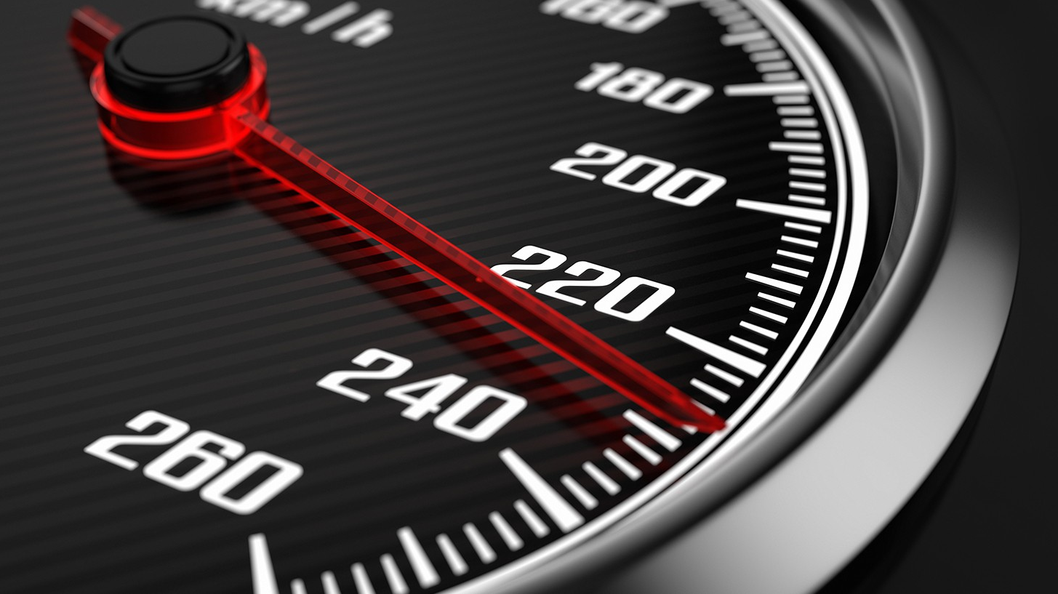
Loi de la vitesse de réaction
Chapitre 6
p. 278 à 281

Slide 2
Rappel: facteurs influençant la vitesse de réaction
Chapitre 6
p. 266 à 273

Slide 3
Rappel: facteurs influençant la vitesse de réaction
Chapitre 6
p. 266 à 273
Nature des réactifs
Surface de contacts des réactifs
Concentration des réactifs
Effet d’un catalyseur
Nombre de liaisons à briser
Facteurs influençant la vitesse de réaction
La phase de la substance
Plus de liens = vitesse de réaction lente
La force des liens à briser
Lien plus fort = vitesse de réaction lente
Moins de liens = vitesse de réaction rapide
Lien plus faible = vitesse de réaction plus rapide
v_{solide} < v_{liquide} < v_{gaz} < v_{aqueux}
Température du système
Plus de surfaces = vitesse de réaction plus rapide
Moins de surfaces = vitesse de réaction plus lente
Concentration élevée = vitesse de réaction rapide
Concentration faible = vitesse de réaction lente
Température élevée = vitesse de réaction rapide
Température faible = vitesse de réaction lente
Présence d’un catalyseur
Présence d’un inhibiteur
Diminuer l’énergie d’activation = vitesse de réaction rapide
Augmente la vitesse de réaction = vitesse de réaction lente

Slide 4
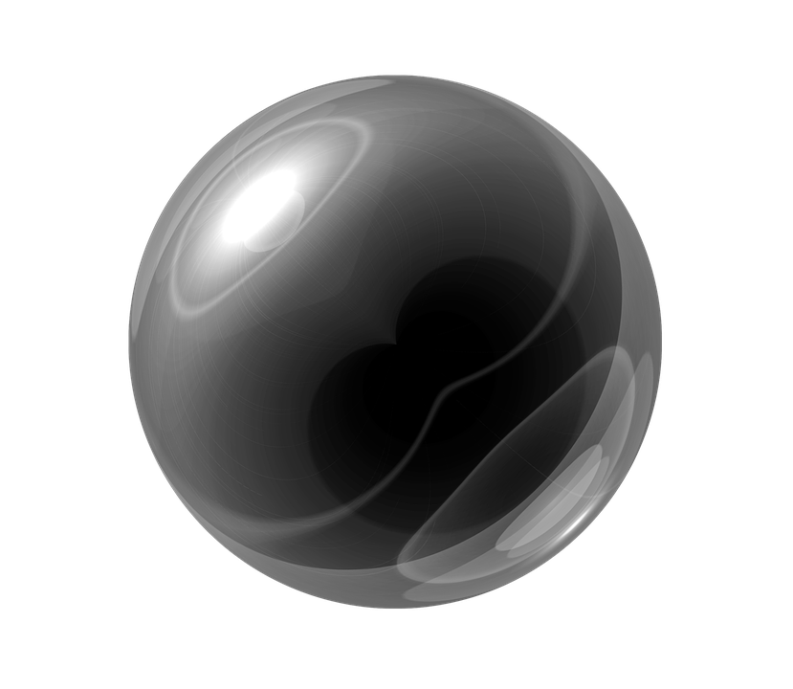
Rappel: La concentration des réactifs
* Le volume de la solution n’a pas une influence sur la vitesse de réaction.
Chapitre 6
p. 245
Nature des réactifs
Surface de contacts des réactifs
Concentration des réactifs
Température du système
Effet d’un catalyseur
Plus la concentration des réactifs est élevée, plus il y aura des collisions efficaces. Ainsi, la vitesse de réaction augmentera.
Ceci augmentera les chances d’avoir des molécules ayant suffisamment d’énergie pour franchir l’énergie d’activation de la réaction.
Portion des particules ayant la possibilité de réagir
Nombre de particules
E_{a}
Portion des particules ayant la possibilité de réagir après l’augmentation de la concentration
Énergie cinétique

Slide 5
Loi de la vitesse de réaction
Chapitre 6
p. 278 à 281

Slide 6
Loi de la vitesse de réaction
Chapitre 6
p. 278
Définition:
Cette loi exprime la relation qui existe entre la vitesse de réaction et la concentration des réactifs.
Vitesse de réaction
Concentration des réactifs

Slide 7
Loi de la vitesse de réaction
On doit toujours déterminer la relation en laboratoire
On ne pas trouver la loi de façon théorique.
Chapitre 6
p. 278
Donc, si nous avons la réaction chimique suivante:
aA + bB → cC + dD
Mise en garde
m et n ne sont pas les coefficients stœchiométriques.
Il représente l’ordre de la réaction.
Formule:
$$v=k{\left[A\right]}^{m}{\left[B\right]}^{n}$$
L’ordre de la réaction en fonction de chacun des réactifs
$$v=k{\left[A\right]}^{m}{\left[B\right]}^{n}$$
Vitesse $\frac{mol}{L∙s}$
Concentration des réactifs en $\frac{mol}{L}$
Constante de vitesse

Slide 8
Résolution de problème: Loi de la vitesse de réaction
Chapitre 6
p. 279 à 281
$$v=k{\left[A\right]}^{m}{\left[B\right]}^{n}$$
Cibler les informations importantes de la mise en situation
Mettre en évidence la variable inconnue du problème
Au besoin, séparer les informations par substance:
Variation des concentrations
Variation des vitesses
Déterminer l’ordre de la réaction de chacun des réactifs
la quantité de réactifs dépend de votre réaction chimique.
Isolation de la variable inconnue.

Slide 9
Loi de la vitesse de réaction 1 réactif
Chapitre 6
p. 278 à 281

Slide 10
Résolution de problème: Loi de la vitesse de réaction
Chapitre 6
Exemple p. 279
$$v=k{\left[H_{2}O_{2}\right]}^{m}$$
Comment trouver l’ordre de réaction d’un réactif?
Si nous avons la réaction suivante:
2 H₂O_{2(aq)} → 2 H₂O_{(l)} + O_{2(g}
Expérience | [H₂O₂] initial en $\frac{mol}{L}$ | Vitesse initiale ($\frac{mol}{L∙s}$ )
1 | 0,10 | 3,64 $× {10}^{−4}$
2 | 0,20 | 7,28 $× {10}^{−4}$
1. Établir le rapport entre les expériences pour trouver l’ordre
2. Établir la constante K et son unité de mesure

Slide 11
Résolution de problème: Loi de la vitesse de réaction
Chapitre 6
Exemple p. 279
$$v=k{\left[H_{2}O_{2}\right]}^{m}$$
Comment trouver l’ordre de réaction d’un réactif?
Si nous avons la réaction suivante:
2 H₂O_{2(aq)} → 2 H₂O_{(l)} + O_{2(g}
Expérience | [H₂O₂] initial en $\frac{mol}{L}$ | Vitesse initiale ($\frac{mol}{L∙s}$ )
1 | 0,10 | 3,64 $× {10}^{−4}$
2 | 0,20 | 7,28 $× {10}^{−4}$
1. Établir le rapport entre les expériences pour trouver l’ordre
Expérience 1
$$\frac{3,64×{10}^{−4} }{7,28×{10}^{−4} }=\frac{k{\left(0,10\right)}^{m}}{k{\left(0,20\right)}^{m}}$$
Quel exposant dois-je donner?
$$v =k{\left[H_{2}O_{2}\right]}^{m}$$
$$\frac{1}{2}={\left(\frac{1}{2}\right)}^{m}$$
$$m=1$$
$$3,64×{10}^{−4} =k{\left(0,10\right)}^{m}$$
$$\frac{1}{2}={\left(\frac{0,10}{0,20}\right)}^{m}$$
Expérience 2
$$v =k{\left[H_{2}O_{2}\right]}^{m}$$
L’ordre de cette réaction est de 1
$$\frac{1}{2}={\left(\frac{1}{2}\right)}^{m}$$
$$7,28×{10}^{−4} =k{\left(0,20\right)}^{m}$$

Slide 12
Résolution de problème: Loi de la vitesse de réaction
Chapitre 6
Exemple p. 279
$$v=k{\left[H_{2}O_{2}\right]}^{m}$$
Comment trouver l’ordre de réaction d’un réactif?
Si nous avons la réaction suivante:
2 H₂O_{2(aq)} → 2 H₂O_{(l)} + O_{2(g}
Expérience | [H₂O₂] initial en $\frac{mol}{L}$ | Vitesse initiale ($\frac{mol}{L∙s}$ )
1 | 0,10 | 3,64 $× {10}^{−4}$
2 | 0,20 | 7,28 $× {10}^{−4}$
1. Établir le rapport entre les expériences pour trouver l’ordre
2. Comment trouver la valeur de K
Expérience 1
$$\frac{3,64×{10}^{−4} }{7,28×{10}^{−4} }=\frac{k{\left(0,10\right)}^{m}}{k{\left(0,20\right)}^{m}}$$
$$v =k{\left[H_{2}O_{2}\right]}^{1}$$
$$v =k{\left[H_{2}O_{2}\right]}^{m}$$
$$\frac{1}{2}={\left(\frac{0,10}{0,20}\right)}^{m}$$
$$3,64×{10}^{−4} =k{\left(0,10\right)}^{1}$$
$$3,64×{10}^{−4} =k{\left(0,10\right)}^{m}$$
$$\frac{3,64×{10}^{−4}}{{\left(0,10\right)}^{1}} =k$$
Expérience 2
$$\frac{1}{2}={\left(\frac{1}{2}\right)}^{m}$$
$$v =k{\left[H_{2}O_{2}\right]}^{m}$$
$$0,00364 =k$$
$$7,28×{10}^{−4} =k{\left(0,20\right)}^{m}$$
$$m=1$$
L’ordre de cette réaction est de 1.

Slide 13
Résolution de problème: Loi de la vitesse de réaction
Chapitre 6
Exemple p. 279
$$v=k{\left[H_{2}O_{2}\right]}^{m}$$
Comment trouver l’ordre de réaction d’un réactif?
Si nous avons la réaction suivante:
2 H₂O_{2(aq)} → 2 H₂O_{(l)} + O_{2(g}
Expérience | [H₂O₂] initial en $\frac{mol}{L}$ | Vitesse initiale ($\frac{mol}{L∙s}$ )
1 | 0,10 | 3,64 $× {10}^{−4}$
2 | 0,20 | 7,28 $× {10}^{−4}$
1. Établir le rapport entre les expériences pour trouver l’ordre
2. Comment trouver la valeur de K
3. Comment trouver l’unité de mesure pour la valeur de K
Expérience 1
$$\frac{3,64×{10}^{−4} }{7,28×{10}^{−4} }=\frac{k{\left(0,10\right)}^{m}}{k{\left(0,20\right)}^{m}}$$
$$v =k{\left[H_{2}O_{2}\right]}^{1}$$
$$v =k{\left[H_{2}O_{2}\right]}^{1}$$
$$v =k{\left[H_{2}O_{2}\right]}^{m}$$
$$\frac{1}{2}={\left(\frac{0,10}{0,20}\right)}^{m}$$
$$3,64×{10}^{−4} =k{\left(0,10\right)}^{1}$$
$$\frac{mol}{L∙s} =k \frac{mol}{L}$$
$$3,64×{10}^{−4} =k{\left(0,10\right)}^{m}$$
$$\frac{3,64×{10}^{−4}}{{\left(0,10\right)}^{1}} =k$$
Expérience 2
$$\frac{1}{2}={\left(\frac{1}{2}\right)}^{m}$$
$$\frac{mol}{L∙s}×\frac{L}{mol}=k$$
$$v =k{\left[H_{2}O_{2}\right]}^{m}$$
$$0,00364 =k$$
$$m=1$$
$$\frac{1}{s}=k$$
$$7,28×{10}^{−4} =k{\left(0,20\right)}^{m}$$
L’ordre de cette réaction est de 1.

Slide 14
Résolution de problème: Loi de la vitesse de réaction
Chapitre 6
Exemple p. 279
$$v=k{\left[H_{2}O_{2}\right]}^{m}$$
Comment trouver l’ordre de réaction d’un réactif?
Si nous avons la réaction suivante:
2 H₂O_{2(aq)} → 2 H₂O_{(l)} + O_{2(g}
Expérience | [H₂O₂] initial en $\frac{mol}{L}$ | Vitesse initiale ($\frac{mol}{L∙s}$ )
1 | 0,10 | 3,64 $× {10}^{−4}$
2 | 0,20 | 7,28 $× {10}^{−4}$
1. Établir le rapport entre les expériences pour trouver l’ordre
2. Comment trouver la valeur de K
3. Comment trouver l’unité de mesure pour la valeur de K
Dans ce cas, lorsqu’on double la concentration, on double la vitesse de la réaction.
Expérience 1
$$\frac{3,64×{10}^{−4} }{7,28×{10}^{−4} }=\frac{k{\left(0,10\right)}^{m}}{k{\left(0,20\right)}^{m}}$$
$$v =k{\left[H_{2}O_{2}\right]}^{1}$$
$$v =k{\left[H_{2}O_{2}\right]}^{1}$$
$$v =k{\left[H_{2}O_{2}\right]}^{m}$$
Effet sur la vitesse de réaction | Ordre par rapport à un réactif
Aucun effet sur la vitesse | 0
La vitesse double | 1
La vitesse quadruple | 2
La vitesse augmente de huit fois | 3
$$3,64×{10}^{−4} =k{\left(0,10\right)}^{1}$$
$$\frac{mol}{L∙s} =k \frac{mol}{L}$$
$$3,64×{10}^{−4} =k{\left(0,10\right)}^{m}$$
$$\frac{1}{2}={\left(\frac{0,10}{0,20}\right)}^{m}$$
$$\frac{3,64×{10}^{−4}}{{\left(0,10\right)}^{1}} =k$$
$$\frac{mol}{L∙s}×\frac{L}{mol}=k$$
Expérience 2
$$\frac{1}{2}={\left(\frac{1}{2}\right)}^{m}$$
$$v =k{\left[H_{2}O_{2}\right]}^{m}$$
$$0,00364 =k$$
$$\frac{1}{s}=k$$
$$7,28×{10}^{−4} =k{\left(0,20\right)}^{m}$$
$$m=1$$
L’ordre de cette réaction est de 1.

Slide 15
Résolution de problème: Loi de la vitesse de réaction
Chapitre 6
p. 280
$$v=k{\left[A\right]}^{m}{\left[B\right]}^{n}$$
L’influence de l’ordre de réaction sur la variable k.
Effet sur la vitesse de réaction | Ordre par rapport à un réactif | Exemple de loi de vitesse | Calcul de la constante de vitesse (k) | Unité de la constante de vitesse (k)
Aucun effet sur la vitesse | 0 | $$v=k$$ | $$k=v$$ | $$\frac{mol}{L∙s}$$
La vitesse double | 1 | $$v =k\left[A\right]$$ | $k=\frac{v}{\left[A\right]}$ , soit: $\frac{\frac{mol}{L∙s} }{\frac{mol}{L}}$ = $\frac{1}{s}$ | $\frac{1}{s}$
La vitesse quadruple | 2 | $$v =k{\left[A\right]}^{2}$$ ou $$v =k\left[A\right]\left[B\right]$$ | $k=\frac{v}{{\left[A\right]}^{2}}$ , soit: $\frac{\frac{mol}{L∙s} }{\frac{mol}{L} × \frac{mol}{L}}$ = $\frac{L}{mol∙s}$ | $\frac{L}{mol∙s}$
La vitesse augmente de huit fois | 3 | $$v =k{\left[A\right]}^{3}$$ ou $$v=k{\left[A\right]}^{2}\left[B\right]$$ | $k=\frac{v}{{\left[A\right]}^{3}}$ , soit: $\frac{\frac{mol}{L∙s} }{\frac{mol}{L} × \frac{mol}{L}× \frac{mol}{L}}$ = $\frac{L^{2}}{{mol}^{2}∙s}$ | $\frac{L^{2}}{{mol}^{2}∙s}$
Effet sur la vitesse de réaction | Ordre par rapport à un réactif
Aucun effet sur la vitesse | 0
La vitesse double | 1
La vitesse quadruple | 2
La vitesse augmente de huit fois | 3

Slide 16
Loi de la vitesse de réaction 2 réactifs
Chapitre 6
p. 278 à 281

Slide 17
Résolution de problème: Loi de la vitesse de réaction
Chapitre 6
Exemple
p. 280-281
Si nous avons la réaction suivante:
2 NO_{(g)} + Cl_{2(g)} → 2 NOCl_{2(g)}
Les résultats de trois expériences sont présentes dans le tableau suivant.
Exp. | [NO] initial en $\frac{mol}{L}$ | [Cl₂] initial en $\frac{mol}{L}$ | Vitesse initiale ($\frac{mol}{L∙s}$ )
1 | 0,0125 | 0,0255 | 2,27 $× {10}^{−5}$
2 | 0,0125 | 0,0510 | 4,55 $× {10}^{−5}$
3 | 0,0250 | 0,0255 | 9,08 $× {10}^{−5}$
Étape 1: analyser les réactifs de manière indépendante pour trouver l’ordre de la réaction.
$$v=k{\left[NO\right]}^{m}{\left[{Cl}_{2}\right]}^{n}$$
Étape 2: substituer les valeurs pour trouver la constante de vitesse.
$$v=k{\left[NO\right]}^{m}{\left[{Cl}_{2}\right]}^{n}$$

Slide 18
Résolution de problème: Loi de la vitesse de réaction
Chapitre 6
Exemple
p. 280-281
$$v=k{\left[NO\right]}^{m}{\left[{Cl}_{2}\right]}^{n}$$
Si nous avons la réaction suivante:
2 NO_{(g)} + Cl_{2(g)} → 2 NOCl_{2(g)}
Les résultats de trois expériences sont présentes dans le tableau suivant.
Exp. | [NO] initial en $\frac{mol}{L}$ | [Cl₂] initial en $\frac{mol}{L}$ | Vitesse initiale ($\frac{mol}{L∙s}$ )
1 | 0,0125 | 0,0255 | 2,27 $× {10}^{−5}$
2 | 0,0125 | 0,0510 | 4,55 $× {10}^{−5}$
3 | 0,0250 | 0,0255 | 9,08 $× {10}^{−5}$
Étape 1: analyser les réactifs de manière indépendante pour trouver l’ordre de la réaction.
$$\left[NO\right]$$
Expérience 1
Expérience 2
Expérience 3
$v =k{\left[NO\right]}^{m}$ ${\left[{Cl}_{2}\right]}^{n}$
$v =k{\left[NO\right]}^{m}$ ${\left[{Cl}_{2}\right]}^{n}$
$v =k{\left[NO\right]}^{m}$ ${\left[{Cl}_{2}\right]}^{n}$
$$2,27×{10}^{−5} =k{\left(0,0125\right)}^{m}{\left(0,0255\right)}^{n}$$
$$4,55×{10}^{−5} =k{\left(0,0125\right)}^{m}{\left(0,0510\right)}^{n}$$
$$9,08×{10}^{−5} =k{\left(0,0250\right)}^{m}{\left(0,0255\right)}^{n}$$

Slide 19
Résolution de problème: Loi de la vitesse de réaction
Chapitre 6
Exemple
p. 280-281
$$v=k{\left[NO\right]}^{2}{\left[{Cl}_{2}\right]}^{n}$$
$$v=k{\left[NO\right]}^{m}{\left[{Cl}_{2}\right]}^{n}$$
Si nous avons la réaction suivante:
2 NO_{(g)} + Cl_{2(g)} → 2 NOCl_{2(g)}
Les résultats de trois expériences sont présentes dans le tableau suivant.
Exp. | [NO] initial en $\frac{mol}{L}$ | [Cl₂] initial en $\frac{mol}{L}$ | Vitesse initiale ($\frac{mol}{L∙s}$ )
1 | 0,0125 | 0,0255 | 2,27 $× {10}^{−5}$
2 | 0,0125 | 0,0510 | 4,55 $× {10}^{−5}$
3 | 0,0250 | 0,0255 | 9,08 $× {10}^{−5}$
Étape 1: analyser les réactifs de manière indépendante pour trouver l’ordre de la réaction.
$$\left[NO\right]$$
$$\frac{1}{4}={\left(\frac{1}{2}\right)}^{m}$$
Expérience 1
Expérience 3
$$\frac{2,27×{10}^{−5} }{9,08×{10}^{−5} }=\frac{k{\left(0,0125\right)}^{m}{\left(0,0255\right)}^{n}}{k{\left(0,0250\right)}^{m}{\left(0,0255\right)}^{n}}$$
$v =k{\left[NO\right]}^{m}$ ${\left[{Cl}_{2}\right]}^{n}$
$v =k{\left[NO\right]}^{m}$ ${\left[{Cl}_{2}\right]}^{n}$
Quel exposant dois-je donner?
$$\frac{1}{4}={\left(\frac{0,0125}{0,0250}\right)}^{m}$$
$$m=2$$
$$2,27×{10}^{−5} =k{\left(0,0125\right)}^{m}{\left(0,0255\right)}^{n}$$
$$9,08×{10}^{−5} =k{\left(0,0250\right)}^{m}{\left(0,0255\right)}^{n}$$
L’ordre de cette réaction est de 2

Slide 20
Résolution de problème: Loi de la vitesse de réaction
Chapitre 6
Exemple
p. 280-281
$$v=k{\left[NO\right]}^{m}{\left[{Cl}_{2}\right]}^{n}$$
Si nous avons la réaction suivante:
2 NO_{(g)} + Cl_{2(g)} → 2 NOCl_{2(g)}
Les résultats de trois expériences sont présentes dans le tableau suivant.
Exp. | [NO] initial en $\frac{mol}{L}$ | [Cl₂] initial en $\frac{mol}{L}$ | Vitesse initiale ($\frac{mol}{L∙s}$ )
1 | 0,0125 | 0,0255 | 2,27 $× {10}^{−5}$
2 | 0,0125 | 0,0510 | 4,55 $× {10}^{−5}$
3 | 0,0250 | 0,0255 | 9,08 $× {10}^{−5}$
Étape 1: analyser les réactifs de manière indépendante pour trouver l’ordre de la réaction.
$$\left[{Cl}_{2}\right]$$
Expérience 1
Expérience 2
Expérience 3
$v =k{\left[NO\right]}^{2}$ ${\left[{Cl}_{2}\right]}^{n}$
$v =k{\left[NO\right]}^{2}$ ${\left[{Cl}_{2}\right]}^{n}$
$v =k{\left[NO\right]}^{2}$ ${\left[{Cl}_{2}\right]}^{n}$
$$2,27×{10}^{−5} =k{\left(0,0125\right)}^{2}{\left(0,0255\right)}^{n}$$
$$4,55×{10}^{−5} =k{\left(0,0125\right)}^{2}{\left(0,0510\right)}^{n}$$
$$9,08×{10}^{−5} =k{\left(0,0250\right)}^{2}{\left(0,0255\right)}^{n}$$

Slide 21
Résolution de problème: Loi de la vitesse de réaction
Chapitre 6
Exemple
p. 280-281
$$v=k{\left[NO\right]}^{2}{\left[{Cl}_{2}\right]}^{1}$$
$$v=k{\left[NO\right]}^{m}{\left[{Cl}_{2}\right]}^{n}$$
Si nous avons la réaction suivante:
2 NO_{(g)} + Cl_{2(g)} → 2 NOCl_{2(g)}
Les résultats de trois expériences sont présentes dans le tableau suivant.
Exp. | [NO] initial en $\frac{mol}{L}$ | [Cl₂] initial en $\frac{mol}{L}$ | Vitesse initiale ($\frac{mol}{L∙s}$ )
1 | 0,0125 | 0,0255 | 2,27 $× {10}^{−5}$
2 | 0,0125 | 0,0510 | 4,55 $× {10}^{−5}$
3 | 0,0250 | 0,0255 | 9,08 $× {10}^{−5}$
Étape 1: analyser les réactifs de manière indépendante pour trouver l’ordre de la réaction.
$$\left[{Cl}_{2}\right]$$
$$\frac{1}{2}={\left(\frac{1}{2}\right)}^{m}$$
Expérience 1
Expérience 2
$$\frac{2,27×{10}^{−5} }{4,55×{10}^{−5} }=\frac{k{\left(0,0125\right)}^{2}{\left(0,0255\right)}^{n}}{k{\left(0,0125\right)}^{2}{\left(0,0510\right)}^{n}}$$
$v =k{\left[NO\right]}^{m}$ ${\left[{Cl}_{2}\right]}^{n}$
$v =k{\left[NO\right]}^{m}$ ${\left[{Cl}_{2}\right]}^{n}$
Quel exposant dois-je donner?
$$\frac{1}{2}={\left(\frac{0,0255}{0,0510}\right)}^{m}$$
$m=$1
$$2,27×{10}^{−5} =k{\left(0,0125\right)}^{2}{\left(0,0255\right)}^{n}$$
$$4,55×{10}^{−5} =k{\left(0,0125\right)}^{2}{\left(0,0510\right)}^{n}$$
L’ordre de cette réaction est de 1

Slide 22
Résolution de problème: Loi de la vitesse de réaction
Chapitre 6
Exemple
p. 280-281
Si nous avons la réaction suivante:
2 NO_{(g)} + Cl_{2(g)} → 2 NOCl_{2(g)}
Les résultats de trois expériences sont présentes dans le tableau suivant.
Exp. | [NO] initial en $\frac{mol}{L}$ | [Cl₂] initial en $\frac{mol}{L}$ | Vitesse initiale ($\frac{mol}{L∙s}$ )
1 | 0,0125 | 0,0255 | 2,27 $× {10}^{−5}$
2 | 0,0125 | 0,0510 | 4,55 $× {10}^{−5}$
3 | 0,0250 | 0,0255 | 9,08 $× {10}^{−5}$
Étape 2: trouver la valeur de k
$$v=k{\left[NO\right]}^{2}{\left[{Cl}_{2}\right]}^{1}$$
$$2,27×{10}^{−5} =k{\left(0,0125\right)}^{2}{\left(0,0255\right)}^{1}$$
$$\frac{2,27×{10}^{−5}}{{\left(0,0125\right)}^{2}×{\left(0,0255\right)}^{1}} =k$$
$$5,69=k$$

Slide 23
Résolution de problème: Loi de la vitesse de réaction
Chapitre 6
Exemple
p. 280-281
Si nous avons la réaction suivante:
2 NO_{(g)} + Cl_{2(g)} → 2 NOCl_{2(g)}
Les résultats de trois expériences sont présentes dans le tableau suivant.
Exp. | [NO] initial en $\frac{mol}{L}$ | [Cl₂] initial en $\frac{mol}{L}$ | Vitesse initiale ($\frac{mol}{L∙s}$ )
1 | 0,0125 | 0,0255 | 2,27 $× {10}^{−5}$
2 | 0,0125 | 0,0510 | 4,55 $× {10}^{−5}$
3 | 0,0250 | 0,0255 | 9,08 $× {10}^{−5}$
Étape 2: trouver la valeur de k
Étape 3: trouver l’unité de mesure de k
$$v=k{\left[NO\right]}^{2}{\left[{Cl}_{2}\right]}^{1}$$
$$v=k{\left[NO\right]}^{2}{\left[{Cl}_{2}\right]}^{1}$$
$$\frac{mol}{L∙s}×\frac{L^{2}}{{mol}^{2}}=k$$
$$2,27×{10}^{−5} =k{\left(0,0125\right)}^{2}{\left(0,0255\right)}^{1}$$
$$\frac{mol}{L∙s}=k{\left(\frac{mol}{L}\right)}^{2}\left(\frac{mol}{L}\right)$$
$$\frac{2,27×{10}^{−5}}{{\left(0,0125\right)}^{2}×{\left(0,0255\right)}^{1}} =k$$
$$\frac{L^{2}}{{mol}^{2}∙s}=k$$
$$\frac{mol}{L∙s}=k{\left(\frac{mol}{L}\right)}^{3}$$
$$5,69=k$$
$$\frac{mol}{L∙s}×\frac{L^{3}}{{mol}^{3}}=k$$

Slide 24
Résolution de problème: Loi de la vitesse de réaction
Chapitre 6
Exemple
p. 280-281
Si nous avons la réaction suivante:
2 NO_{(g)} + Cl_{2(g)} → 2 NOCl_{2(g)}
Les résultats de trois expériences sont présentes dans le tableau suivant.
Exp. | [NO] initial en $\frac{mol}{L}$ | [Cl₂] initial en $\frac{mol}{L}$ | Vitesse initiale ($\frac{mol}{L∙s}$ )
1 | 0,0125 | 0,0255 | 2,27 $× {10}^{−5}$
2 | 0,0125 | 0,0510 | 4,55 $× {10}^{−5}$
3 | 0,0250 | 0,0255 | 9,08 $× {10}^{−5}$
$$v=5,69\frac{L^{2}}{{mol}^{2}∙s}{\left[NO\right]}^{2}{\left[{Cl}_{2}\right]}^{1}$$

Slide 25
Devoir
Chapitre 6

Slide 26
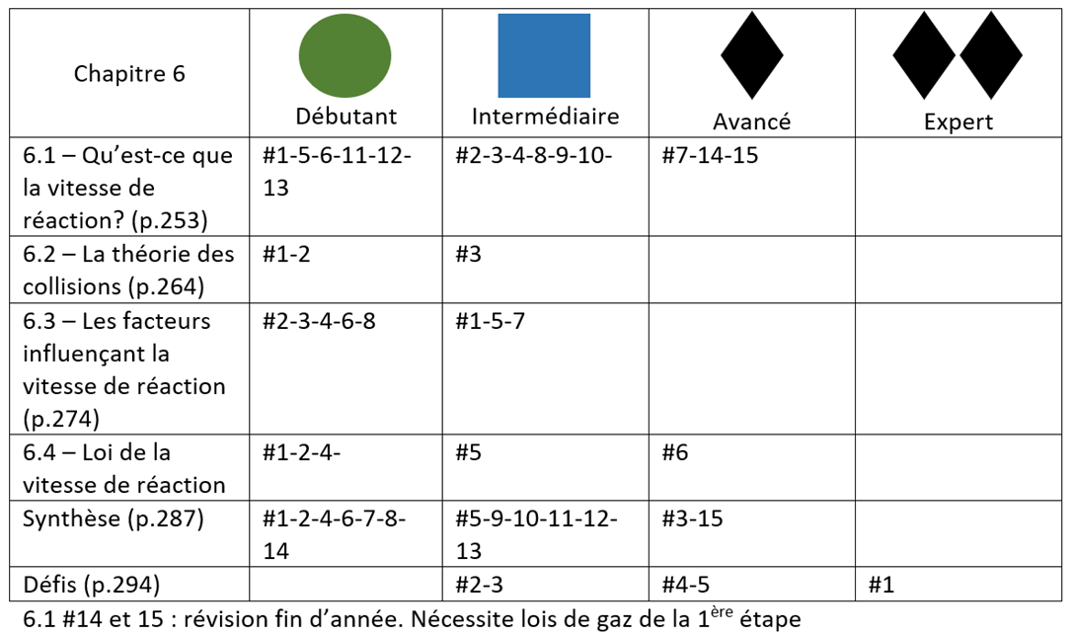
Devoir
Pour aider à votre compréhension de la matière, je vous recommande de faire une carte mentale incorporant les notions des facteurs qui influencent la vitesse de réaction.
Chapitre 6
p. 253 # 1 à 12 (sauf #5)
p. 264 # 1 à 3
p. 274 à 277
p. 282 à 284 (sauf #3)

